Slide 1



TRƯỜNG TH&THCS XUÂN THỌ 2
Môn Toán lớp 3
BÀI 39: SO SÁNH SỐ LỚN GẤP MẤY LẦN SỐ BÉ (T1)
GIÁO VIÊN : VÕ VĂN HÀO

Slide 2
Thứ tư, ngày 22 tháng 11năm 2022.
YÊU CẦU CẦN ĐẠT:
1. Năng lực đặc thù:
- Biết cách so sánh số lớn gấp mấy lần số bé
- Vận dụng quy tắc so sánh số lớn gấp mấy lần số bé để giải quyết một số bài toán và tình huống gắn với thực tế
- Phát triển năng lực lập luận, tư duy toán học và năng lực giao tiếp toán học
2. Năng lực chung.
- Năng lực tự chủ, tự học: Chủ động học tập, tìm hiểu nội dung bài học. Biết lắng nghe và trả lời nội dung trong bài học.
- Năng lực giải quyết vấn đề và sáng tạo: tham gia tích cực trò chơi, vận dụng.
- Năng lực giao tiếp và hợp tác: Thực hiện tốt nhiệm vụ trong hoạt động nhóm.

Slide 3
3. Phẩm chất.
- Phẩm chất nhân ái: Có ý thức giúp đỡ lẫn nhau trong hoạt động nhóm để hoàn thành nhiệm vụ.
- Phẩm chất chăm chỉ: Chăm chỉ suy nghĩ, trả lời câu hỏi; làm tốt các bài tập.
- Phẩm chất trách nhiệm: Giữ trật tự, biết lắng nghe, học tập nghiêm túc.

Slide 4
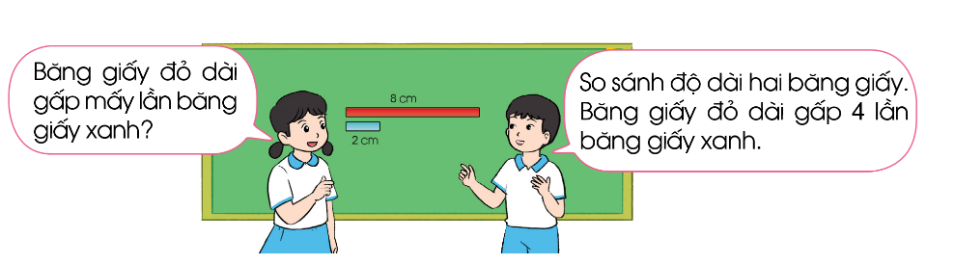
TOÁN
Bài 39: SO SÁNH SỐ LỚN GẤP MẤY LẦN SỐ BÉ

Slide 5

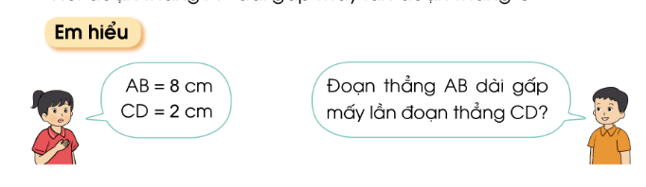
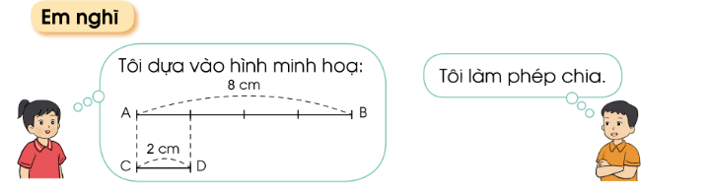
TOÁN
Bài 39: SO SÁNH SỐ BÉ GẤP MẤY LẦN SỐ LỚN

Slide 6
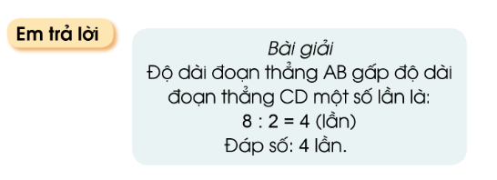
TOÁN
Bài 39: SO SÁNH SỐ BÉ GẤP MẤY LẦN SỐ LỚN

Slide 7
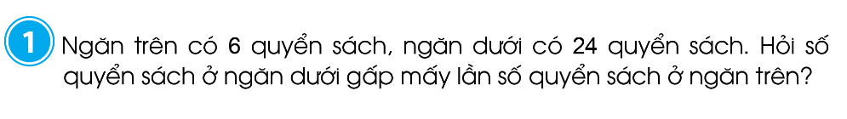
TOÁN
Bài 39: SO SÁNH SỐ BÉ GẤP MẤY LẦN SỐ LỚN
Tóm tắt
Bài giải:
Số sách ở ngăn dưới gấp số sách ở ngăn trên một số lần là:
24 : 6 = 4 (lần)
Đáp số: 4 lần
- Ngăn trên: 6 quyển sách.
- Ngăn dưới: 24 quyển sách.
- Số sách ngăn dưới gấp mấy lần số sách ngăn trên

Slide 8
TOÁN
Bài 39: SO SÁNH SỐ BÉ GẤP MẤY LẦN SỐ LỚN
Bài 2: Một con lợn cân nặng 40 kg, một con gà cân nặng 4 kg. Hỏi con lợn cân nặng gấp mấy lần con gà?
Tóm tắt
Bài giải:
Con lợn cân nặng gấp con gà một số lần là:
40 : 4 = 10 (lần)
Đáp số: 10 lần
- Con lợn: 40 kg
- Con gà: 4 kg
- Con lợn nặng gấp mấy lần con gà ?

Slide 9

XIN CHÂN THÀNH CẢM ƠN
QUÝ THẦY CÔ GIÁO VÀ CÁC EM

